Slide 1
Otvorenesudy.sk
Open-datový portál pre lepšiu kontrolu súdnej moci
Samuel Spáč
18.10.2016, Open Government Week

Slide 2
www.otvorenesudy.sk
Caption text…

Slide 3
Základné info
launch: 22.júla 2013
východiská:
nedôvera, zlé výsledky v percepčných aj objektívnych indikátoroch
anonymita súdnej moci, potreba vyššej kontroly a accountability
dáta z viacerých zdrojov:
rozhodnutia, pojednávania
základné informácie o súdoch (MSSR)
majetkové priznania sudcov (Súdna rada)
dátum vymenovania sudcov (NRSR, MSSR)
dáta z ročných štatistických výkazov sudcov
mediálne zmienky (vlastné)
Doposiaľ viac ako 1 350 000 návštev
Prezretých viac ako 9 miliónov stránok
Priemerné trvanie návštevy viac ako 4 a pol minúty

Slide 4
Základné info
launch: 22.júla 2013
východiská:
nedôvera, zlé výsledky v percepčných aj objektívnych indikátoroch
anonymita súdnej moci, potreba vyššej kontroly a accountability
dáta z viacerých zdrojov:
rozhodnutia, pojednávania
základné informácie o súdoch (MSSR)
majetkové priznania sudcov (Súdna rada)
dátum vymenovania sudcov (NRSR, MSSR)
dáta z ročných štatistických výkazov sudcov
mediálne zmienky (vlastné)
Doposiaľ viac ako 1 350 000 návštev
Prezretých viac ako 9 miliónov stránok
Priemerné trvanie návštevy viac ako 4 a pol minúty

Slide 5
Základné info
launch: 22.júla 2013
východiská:
nedôvera, zlé výsledky v percepčných aj objektívnych indikátoroch
anonymita súdnej moci, potreba vyššej kontroly a accountability
dáta z viacerých zdrojov:
rozhodnutia, pojednávania
základné informácie o súdoch (MSSR)
majetkové priznania sudcov (Súdna rada)
dátum vymenovania sudcov (NRSR, MSSR)
dáta z ročných štatistických výkazov sudcov
mediálne zmienky (vlastné)
Doposiaľ viac ako 1 350 000 návštev
Prezretých viac ako 9 miliónov stránok
Priemerné trvanie návštevy viac ako 4 a pol minúty

Slide 6
Dnes na portáli
rozhodnutia: 2 135 821
pojednávania: 1 395 893
konania: 1 723 832
výberové konania: 1 975
profily všetkých súdov
profily všetkých sudcov
Viac ako 700 obsahuje aj podrobnejšie informácie o výkonnosti (žiaľ, len za roky 2011 – 2013)
Na čo sú tieto nástroje dobré? Čo sú ich limity a riziká?

Slide 7
rozhodnutia
Kto to využíva?
- priemerná návštevnosť vyššia ako 1 500 počas pracovných týždňov
- pravdepodobne najmä advokáti
Užitočnosť pre verejnú kontrolu?
- možnosť skúmania rozhodovacej praxe (analýza rozsudkov korupcie)
Nedostatky?
- neistota, či sa zverejňuje všetko, čo sa má
- problémy s anonymizáciou
- chýbajúce metadáta (dotknuté ustanovenia, zloženie senátov, forma rozhodnutia)
Riziká a limity nástroja?
- právo na súkromie (trestné a správne rozhodnutia)
- nepreskúmané: dopad na obete trestných činov

Slide 8
Pojednávania
Kto to využíva?
- zrejme najmä bežní občania
Užitočnosť pre verejnú kontrolu?
- možnosť lepšie mapovať súdne konania
Nedostatky?
- nevieme, či sa pojednávanie uskutočnilo
Riziká a limity nástroja?
- zverejňovanie mien účastníkov konaní
- na mapovanie konaní je info o pojednávaniach nedostatočné

Slide 9
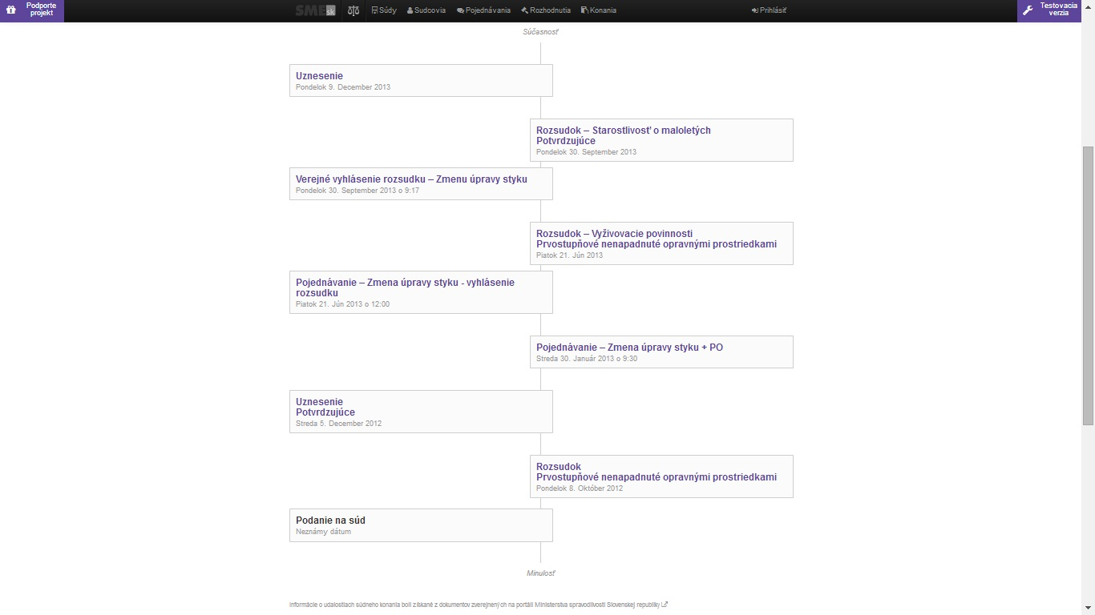
konania
Caption text…

Slide 10
Pojednávania
Kto to využíva?
- zrejme najmä bežní občania
Užitočnosť pre verejnú kontrolu?
- možnosť lepšie mapovať súdne konania
Nedostatky?
- nevieme, či sa pojednávanie uskutočnilo
Riziká a limity nástroja?
- zverejňovanie mien účastníkov konaní
- na mapovanie konaní je info o pojednávaniach nedostatočné

Slide 11
Výberové konania
Kto to využíva?
- novinári, mimovládny sektor, záujemcovia o pozície
Užitočnosť pre verejnú kontrolu?
- viaceré analýzy výberu sudcov / predsedu súdov
- TIS aj Via Iuris
Nedostatky?
- nevypĺňanie metadát (napr. o počte bodov uchádzačov)
Riziká a limity nástroja?
- anonymizácia životopisov a motivačných listov
- absencia jednotných formulárov (informačná hodnota niektorých životopisov je veľmi nízka)

Slide 12
Sudcovia: výkonnosť a majetkové priznania
Kto to využíva?
- novinári, občania, sudcovia
Užitočnosť pre verejnú kontrolu?
- porovnávanie okresných sudcov
- mapa rodinných prepojení
Nedostatky?
- zverejňovanie neumožňujúce automatické spracovanie
- obzvlášť pri ŠVS to „zabíja“ možnosti verejnej kontroly
Riziká a limity nástroja?
- zložitosť tém pre verejnú diskusiu
- majetok sudcov, rodinkárstvo, kvalita v. efektivita

Slide 13
Porovnanie sudcov

Slide 14
Mapa rodinných prepojení
Caption text…

Slide 15
Sudcovia: výkonnosť a majetkové priznania
Kto to využíva?
- novinári, občania, sudcovia
Užitočnosť pre verejnú kontrolu?
- porovnávanie okresných sudcov
- mapa rodinných prepojení
Nedostatky?
- zverejňovanie neumožňujúce automatické spracovanie
- obzvlášť pri ŠVS to „zabíja“ možnosti verejnej kontroly
Riziká a limity nástroja?
- zložitosť tém pre verejnú diskusiu
- majetok sudcov, rodinkárstvo, kvalita v. efektivita

Slide 16
zhrnutie
Unikátny rozsah aj objem zverejňovaných dát
Transparentnosť slovenského súdnictva môže byť príkladom pre iné inštitúcie aj pre zahraničie
Nedokonalá kontrola dodržiavania povinností zverejňovať
Problémy s právom na súkromie, osobné údaje
Časté problémy s kvalitou dát (metadáta, ich reliabilita)
Problémy sú z väčšej časti technického charakteru (napr. anonymizácia, metadáta)
Potreba presvedčiť súdy a ich pracovníkov o užitočnosti takýchto nástrojov (internalizácia)

Slide 17
zhrnutie
Unikátny rozsah aj objem zverejňovaných dát
Transparentnosť slovenského súdnictva môže byť príkladom pre iné inštitúcie aj pre zahraničie
Nedokonalá kontrola dodržiavania povinností zverejňovať
Problémy s právom na súkromie, osobné údaje
Časté problémy s kvalitou dát (metadáta, ich reliabilita)
Problémy sú z väčšej časti technického charakteru (napr. anonymizácia, metadáta)
Potreba presvedčiť súdy a ich pracovníkov o užitočnosti takýchto nástrojov (internalizácia)

Slide 18
zhrnutie
Unikátny rozsah aj objem zverejňovaných dát
Transparentnosť slovenského súdnictva môže byť príkladom pre iné inštitúcie aj pre zahraničie
Nedokonalá kontrola dodržiavania povinností zverejňovať
Problémy s právom na súkromie, osobné údaje
Časté problémy s kvalitou dát (metadáta, ich reliabilita)
Problémy sú z väčšej časti technického charakteru (napr. anonymizácia, metadáta)
Potreba presvedčiť súdy a ich pracovníkov o užitočnosti takýchto nástrojov (internalizácia)

Slide 19
Vďaka za pozornosť
Otázky?
Návrhy?
Komentáre?

Slide 20
www.transparency.sk
https://www.facebook.com/transparencysk
transparency.blog.sme.sk
© 2016 Transparency International Slovakia. All rights reserved.

